Slide 1


2024년 지능화 파일럿 프로젝트
프로젝트 계획서
Project
프리 트레인드 CNN 모델을 활용한
흉부 X-ray 이미지 기반 폐렴 진단
Diagnosis of Pneumonia Based on Chest X-ray Images Using Pre-Trained CNN Model
김정호(2023254023)
2024. 06. 30.

Slide 2




2024년 지능화 파일럿 프로젝트
프로젝트 계획서
Contents
연구 배경
기존 연구(or 기술)의 한계
연구 목표
관련 연구
데이터셋
연구 방법
연구 결과 및 토의
향후 추진 일정

Slide 3
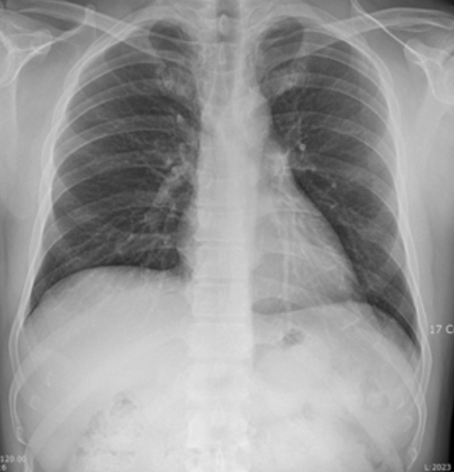
연구 배경
1.
배경 및 필요성
흉부 X-ray 이미지를 통해 폐렴을 진단하는 것은 의료 분야에서 중요한 과제이다. 전통적으로 의료진이 직접 이미지를 분석하고 진단해왔으나, 이는 다음과 같은 문제점이 존재함
시간 소모 : 의료진이 수작업으로 이미지를 분석하는 데 많은 시간이 소요됨
주관적 판단 : 진단 결과가 의료진의 주관적인 판단에 따라 달라질 수 있음
2.
문제 정의
흉부 X-ray 이미지를 자동으로 분석하여 폐렴 여부를 진단하는 시스템
3

Slide 4
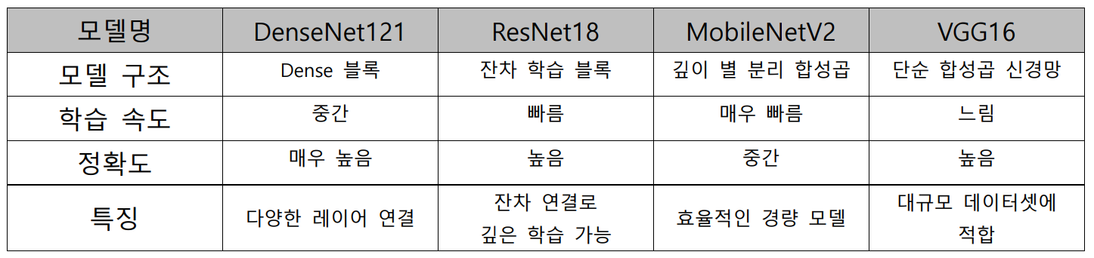
기존 연구(or 기술)의 한계
1.
기존 연구(or 기술)의 한계
수작업 검사: 숙련된 의료 전문가가 고해상도의 이미지를 수작업으로 분석하여 진단하는 방법은 시간이 많이 소요되고, 주관적인 판단에 따라 결과가 달라질 수 있음
기계 학습 기반 분류 시스템
수동 특징 추출: 밀도, 기하학적 특징, Radon 기반 특징 등 수동으로 특징을 추출해야 하므로 자동화가 어렵고, 시간과 비용이 많이 소모됨
낮은 정확도: SVM(서포트 벡터 머신), DT(의사 결정 트리), 앙상블 모델과 같은 기존 분류기는 의료 이미지의 복잡성을 충분히 처리하지 못해 정확도가 낮음
2.
기존 연구(or 기술, 제품)의 현황, 비교
4

Slide 5
연구 목표
1.
연구 목표
프리 트레인드 CNN 모델을 활용한 흉부 X-ray 이미지 기반 폐렴 진단
영상 데이터 준비
Convolutional Neural Network 모델 개발
모델 평가 및 성능 향상
2.
기대 효과
정확하고 신속한 폐렴 진단
의료진의 부담 경감
실질적인 임상 적용 가능성
5

Slide 6
관련 연구 (or 기술)
1.
흉부 X-ray 이미지 기반 폐렴 진단 관련 연구
CheXNet을 이용한 흉부 X-ray 이미지에서의 폐렴 진단: Rajpurkar et al. (2017)
방법 : CheXNet은 121층의 DenseNet을 사용하여 NIH의 ChestX-ray14 데이터셋에서 폐렴을 포함한 14가지 흉부 질환 분류
문제점 : 데이터셋의 라벨링 오류와 불균형 문제가 존재하며, 모델의 해석 가능성에 한계가 있음
DenseNet을 이용한 흉부 X-ray 이미지 분류: Kumar et al. (2018)
방법 : DenseNet-121 모델을 사용하여 ChestX-ray14 데이터셋에서 8가지 흉부 질환을 분류
문제점 : 복잡한 모델 구조로 인해 학습 시간이 오래 걸리며, 의료 데이터의 민감성으로 인해 데이터 접근성에 한계가 있음
2.
딥러닝 기반 CNN을 이용한 폐렴 분류
VGG-16을 이용한 폐렴 진단: Lakhani et al. (2017)
방법 : VGG-16 모델을 사용하여 Montgomery와 Shenzhen 데이터셋에서 흉부 X-ray 이미지를 분류
문제점 : 모델의 크기가 커서 계산 자원이 많이 필요하며, 데이터셋의 크기가 제한적
ResNet을 이용한 폐렴 진단: Stephen et al. (2018)
방법 : ResNet-50 모델을 사용하여 NIH ChestX-ray14 데이터셋에서 폐렴을 포함한 여러 흉부 질환을 분류
문제점 : 모델의 복잡성으로 인해 학습 시간이 길고, 의료 데이터의 불균형 문제로 인해 성능의 한계가 있음
6

Slide 7
데이터셋
1.
데이터셋
외주 업체를 통한 의료데이터 수집(수량 미정)
환자의 개인정보가 제거된 상태로 제공
2.
데이터 전처리
이미지 크기 조정 : 모든 이미지를 CNN 모델에 맞게 224x224 픽셀 크기로 조정
정규화 : 픽셀 값을 [0, 1] 범위로 정규화하여 모델 학습의 안정성 향상
데이터 증강 : 원본 데이터를 무작위로 증강하여 데이터셋의 다양성과 크기를 모두 향상
7

Slide 8
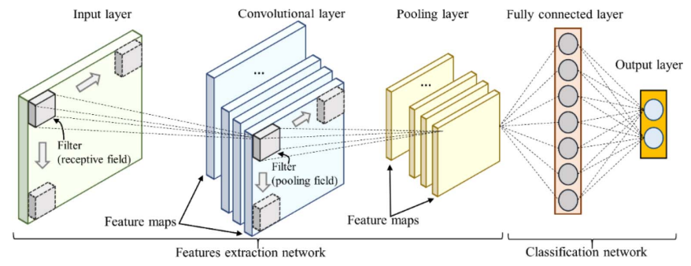
연구 방법
1.
Convolutional Neural Network (CNN)
다층 퍼셉트론(MLP)의 발전된 형태이며 이미지 처리에 적합한 신경망
인간의 시각 피질과 유사하고 2차원(2D) 특징을 추출하고 학습
같은 크기의 DNN에 비해 파라미터 수가 매우 적다.
2.
CNN의 구조
특징 추출 네트워크 : Convolution layer (+ ReLU / BN) + Pooling layer → Feature map 생성
분류 네트워크 : Fully connected layers + Sigmoid / Softmax → 단일/다중 Class (범주형 데이터)
8

Slide 9
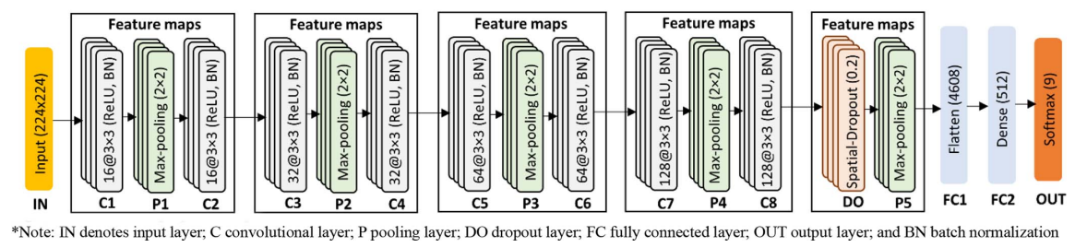
연구 방법
3.
제안하는 모델
하나의 입력층, 각각 배치 정규화(BN), 제로 패딩 및 ReLU 활성함수가 있는 8개의 Conv층, 5개의 풀링층 (4개의 Conv-Pool-Conv 그룹), 1개의 드롭아웃층, 2개의 완전연결(FC)층 및 1개의 출력층
4개의 Conv-Pool-Conv 그룹에 대해 각각 16, 32, 64, 128개의 피처맵을 사용
기울기 소멸 문제(VGP) 해결
ReLU 활성화 함수 사용 (출력층만 softmax 함수)
Batch Normalization : 공분산의 변동을 줄임
Overfitting 방지 : 규제화(regularization)
Dropout : 학습 시 일정 확률로 뉴런과 뉴런의 연결을 무작위로 제거시키는 것
SpatilalDropout(SD) = 0.2 : SD는 Conv층에서 nf×H×W 크기의 전체 피처맵을 삭제
9

Slide 10
연구 방법
4.
모델의 학습
하이퍼파라미터 설정(수정 필요한가?)
optimizer = Adam
batch size = 100
epoch = 50
learning rate = 0.0001
loss function = Binary crossentropy
컴퓨터 사양 (H/W)
CPU : 13th Gen Intel(R) Core(TM) i9-13900KF 3.00 GHz
RAM : 20GB
GPU : NVIDIA GeForce RTX 3060
AI Framework (S/W)
Tensorflow 및 Keras
10

Slide 11

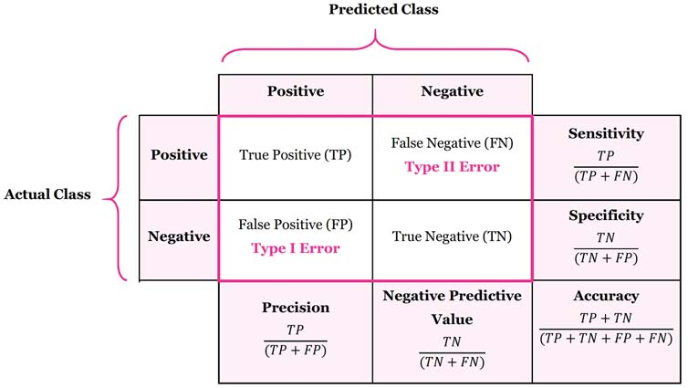
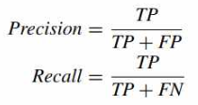

연구 방법
5.
모델의 성능평가
분류성능을 측정하기 위해 정확도, 정밀도, 재현율, F1-score를 사용
TP (true positive), FP (false positive), FN (false negative) 및 TN (true negative)
11

Slide 12
향후 추진 일정
1.
추진 현황
하계방학 중에 실험장치를 구성하고 데이터를 수집한 후 예비실험을 수행함
2.
향후 추진 일정
주요 추진 내용
수업 진행 내용
주제 선정 및 제목 결정
관련 연구 및 기술 조사
연구(or 개발) 방법론 확정
초기 실험(or 프로토타입 개발)
실험(or 개발) 검증 및 완료
발표자료 및 논문 작성
예비 | 1 | 2 | 3 | 4 | 5 | 6 | 7 | 8 | 9 | 10 | 11 | 12 | 13 | 14 | 15
계획서 발표 |  |  |  | 중간 발표(서론~실험결과) |  |  |  |  | 최종 발표(논문 및 발표자료 완성)
12

Slide 13
2024년 지능화 파일럿 프로젝트
프로젝트 계획서
감사합니다

